Slide 1

Soukromé gymnázium AD FONTES, o.p.s.
Číslo programu: CZ.1.07
Název programu: OP Vzdělávání pro konkurenceschopnost
Název projektu: Moderní škola
Název: I/2 – Inovace a zkvalitnění výuky směřující k rozvoji čtenářské a informační gramotnosti
Autor: Mgr. Vladimír Prošek
Téma: Dějiny novověku (počátek 17. století – 1. polovina 18. století)
FRANCIE LUDVÍKA XIV. - VÝVOJ FRANCOUZSKÉHO ABSOLUTISMU 1610 - 1715

Slide 2
ANOTACE
Tato prezentace (.pptx) je zaměřena na dějiny novověku, tématem je Francie Ludvíka XIV. - Vývoj francouzského absolutismu 1610 - 1715. Prezentace je určena pro septimu víceletého gymnázia a paralelní třetí ročník čtyřletého gymnázia. Jde o standardní učivo, které se skládá z textů, obrázků a animací.

Slide 3
FRANCIE
LUDVÍKA XIV.
VÝVOJ FRANCOUZSKÉHO ABSOLUTISMU
1610 - 1715

Slide 4




DOSTUPNÁ LITERATURA
Cronin, Vincent: Ludvík XIV. Král Slunce. Velký panovník z rodu Bourbonů. Praha 1999.
Bordonove, Georges: Ludvík XIII. Spravedlivý. „Král tří mušketýrů“. Praha 2001.
Kovařík, Jiří: Mušketýr, život a doba hraběte d´Artagnan. Třebíč 2009.
Fraser, Antonia: Ludvík XIV. a jeho osudové ženy. Ostrava 2007.

Slide 5
REKAPITULACE PŘEDCHOZÍHO VÝVOJE
V letech 1328 – 1589 vládla dynastie Valois.
Francii se podařilo vyřešit staletí trvající problémy s Anglií a zvítězit ve stoleté válce.
Novým problémem 16. století byla náboženská otázka – do země se rozšířila reformace – kalvinismus, jehož stoupenci se nazývali Hugenoti.
Francii zasáhly náboženské války.
Došlo ke sňatku mezi hugenoty a katolíky (Jindřich Navarrský a Markéta z Valois).
Od roku 1589 usedli na trůn Bourboni osobou Jindřicha IV. (1589 - 1610).
Náboženská situace vyřešena Ediktem nantským roku 1598. Hugenoti získali řadu práv.

Slide 6
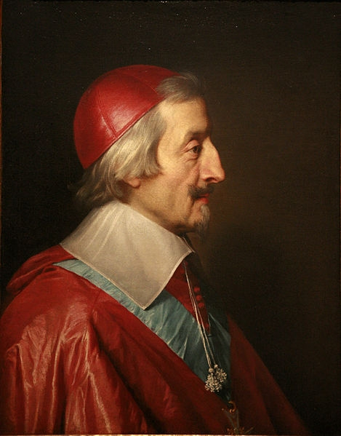
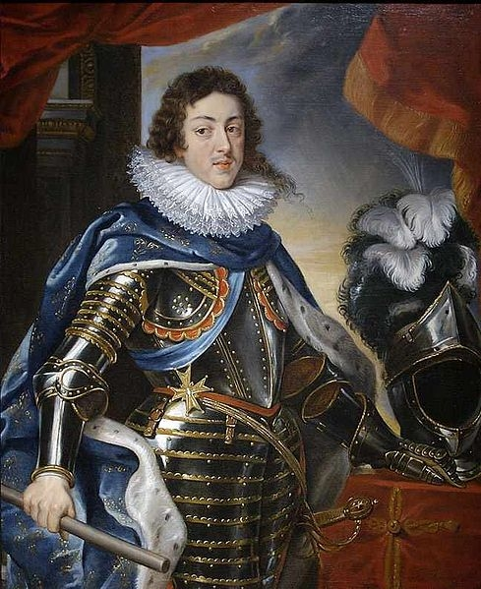
LUDVÍK XIII. (1610 - 1643)
Zpočátku za něj vládla jeho matka Marie. Poté pod silným vlivem kardinála Richelieu (Armand du Plessis).
Richelieu důsledně uplatňoval a upevňoval absolutismus – do provincií posílal královské úředníky místo šlechticů, hugenoty zbavil politické moci (dobytí La Rochelle), generální stavy byly naposledy svolány roku 1614.
V zahraniční politice snaha vymanit Francii z habsburského sevření. Francie 1635 vstoupila do třicetileté války a podporovala Švédsko. Snaha dosáhnout Pyrenejí a Rýna jako přirozených hranic.
Roku 1642 Richelieu zemřel a krátce nato i Ludvík XIII.

Slide 7
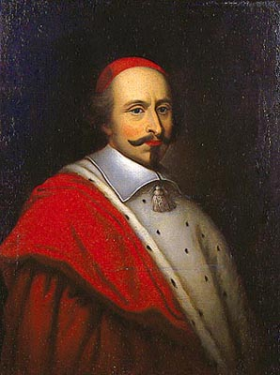
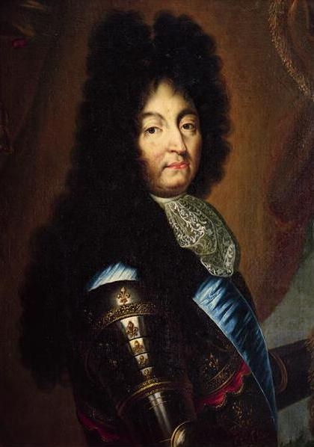
LUDVÍK XIV. (1643 - 1715)
Narodil se roku 1638, jako pětiletý usedl na trůn a vládl 72 let.
V době jeho nezletilosti regentsky vládli matka Anna Rakouská a kardinál Mazarin (Giulio Raimondo Mazzarini).
Mazarin nadále upevňoval absolutismus, což vyvolalo odpor šlechty a měšťanstva, který nakonec přerostl v občanskou válku – tzv. fronda 1648 – 1653. Povstalci byli ale nejednotní a královská moc zvítězila a upevnila svou pozici.
Roku 1661 Mazarin zemřel a Ludvík XIV. se ujal vlády. Vládl podle absolutistických zásad – „L´état c´est moi!“ „Un roi, une foi, une loi.“ Obklopil se však schopnými a vzdělanými lidmi.

Slide 8
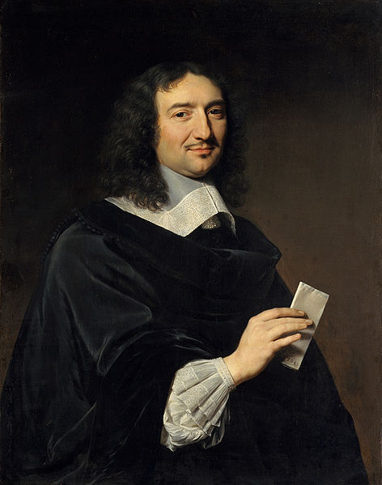
VNITŘNÍ POLITIKA
První polovina 17. století přinesla Francii hospodářský úpadek. Naopak náklady na život dvora a zahraniční politiku se stále zvyšovaly.
Dostatek financí a pokrok státu zajistil ministr financí Jean Baptiste Colbert (1619 - 1683). Vedl státem řízenou obchodní politiku (merkantilismus), která se vyznačovala následujícími opatřeními:
Podpora vývozu, omezování dovozu cly. Rušení vnitřních cel.
Zakládání manufaktur se stání podporou (monopol), které vyráběly luxusní zboží (parfémy, látky, sklo, ...).
Budování silnic a kanálů.
Podpora kolonizace (Quebec, Antily) a dovoz levných
surovin (kožešiny, cukrová třtina, koření).
Podpora námořních a obchodních společností.
Tato opatření zvýšila bohatství státu a umožnila tak
financování výbojné zahraniční politiky, života dvora,
nákladné stavby, ale i podporu umění a vědy.

Slide 9
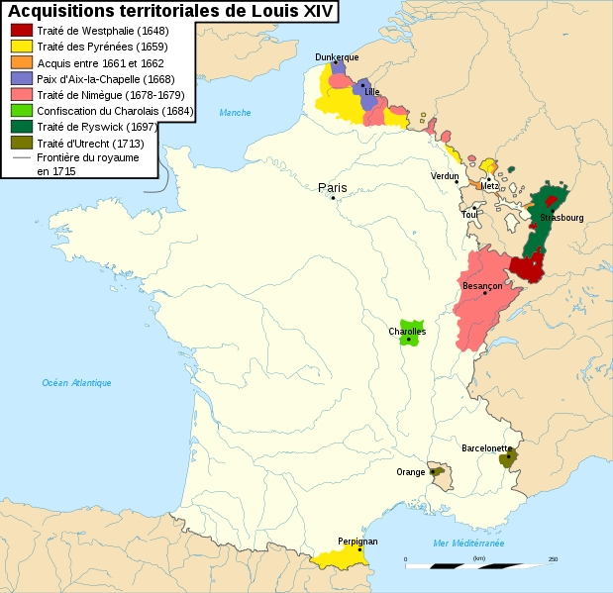
ZAHRANIČNÍ POLITIKA
Rostoucí francouzská moc se projevila také velmocenskými ambicemi, jejichž hlavním cílem se stalo dosažení přirozených hranic Francie na Rýně a v Pyrenejích.
1648 Vestfálský mír, konec třicetileté války, Francie získala vliv v Alsasku.
1659 Pyrenejský mír, konec války se Španělskem, dosažení přirozené hranice v Pyrenejích a zisky ve Flandrech.
1667 – 1668 válka se Španělskem, zisk Brabantu.
1672 – 1678 válka s Nizozemím, zisk Burgundska a Lotrinska.
Poté politika tzv. Reunií („mírové dosažení hranic na Rýně“), vznášení nároků na říšská území. 1681 – anexe Štrasburku (Rýn) a zisk Alsaska.
1688 – 1697 válka o falcké dědictví, Francie utrpěla první ztráty (Lotrinsko), ale udržela Alsasko a Štrasburk.

Slide 10
VÁLKA O DĚDICTVÍ ŠPANĚLSKÉ
Od roku 1665 se čekalo na smrt španělského krále Karla II., který neměl potomky. Existovaly tři plány jak spor o dědictví vyřešit:
1/ Na trůn nastoupí bavorští Wittelsbachové (podpora Anglie).
2/ Na trůn nastoupí rakouští Habsburci – posílí moc, ohrožení Francie.
3/ Na trůn nastoupí francouzští Bourboni (Filip z Anjou) – francouzská supervelmoc.
Bavorský pretendent roku 1699 zemřel a Karel II. učinil dědicem Filipa z Anjou. Roku 1700 zemřel a rovnováha sil byla narušena. Roku 1701 se zformovala velká aliance Anglie, Nizozemí, Hannoverska, říše, Habsburků, Savojska a Portugalska proti Francii, která se spojila s Kolínem a Bavorskem.
Boje pak probíhaly do roku 1714 a válčilo se ve Španělsku, Nizozemí, Itálii, Německu a na světových oceánech. První „světová“ válka novověku.
Střídavé úspěchy a dlouhá léta bojů vyčerpaly všechny zúčastněné – zejména pak Francii. Navíc došlo k zásadnímu zlomu roku 1711, kdy zemřel habsburský Josef I. a arcivévoda Karel musel nastoupit na jeho místo jako Karel VI. Válka byla ukončena:
1713 mírem v Utrechtu mezi Velkou Británií a Francií – Filip z Anjou získal Španělsko a kolonie, Savojsko získalo Sicílii a zbylé vedlejší země připadly Habsburkům (Italská území a španělské Nizozemí), mír však neuznali.
1714 mírem v Rastattu mezi Francií a Habsburky – ti spolu s říší uznali nové uspořádání.

Slide 11
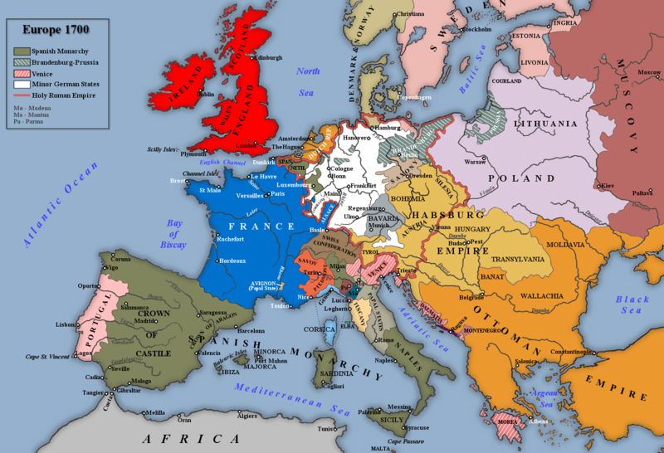
VÁLKA O DĚDICTVÍ ŠPANĚLSKÉ

Slide 12
CÍRKEVNÍ POLITIKA
Ludvíkova absolutní vláda se opírala také o katolickou církev, do jejíchž záležitostí mohl ve své zemi zasahovat.
Ludvík XIV. nechal systematicky šikanovat hugenoty (dragonády).
Nakonec roku 1685 zrušil edikt nantský a tím i všechna práva a svobody hugenotů. Ti poté zemi houfně opustili a přesídlili většinou do spřátelených nekatolických zemí – Braniborska, Nizozemí, Anglie. Odchod téměř půl milionu pracovitých obyvatel poškodil hospodářství.
Francie se tak stala výrazně katolickým státem v čele s katolickým panovníkem.

Slide 13
DVŮR A REPREZENTACE
Symbolem absolutní moci ve Francii se stala nová rezidence francouzských králů – Versailles. Rozsáhlý architektonický podnik v sobě zahrnoval zámek i zahrady s bohatou výzdobou. Jeho účelem byla reprezentace ale zároveň byl vzorem pro ostatní absolutní monarchy (francouzský věk).
Okázalostí vynikal také samotný královský dvůr, který zahrnoval tisíce dvořanů/šlechticů, dam, umělců a pomocného personálu. Byly podnikány nákladné a velkolepé kulturní akce.
Důležitý byl vliv dvořanů na krále – výsadní postavení tzv. metres, oficiálních králových milenek, které měly významný vliv i na politiku země, např. Louisa de la Valiére, madame de Montespan.
Dvůr tak spotřeboval obrovské množství financí.
Stavby, dvořané, okázalé podniky, výbojná politika a špatná rozhodnutí nakonec zemi v závěru vlády Ludvíka XIV. přivedly k úpadku a vysokému zadlužení.

Slide 14
KONTROLNÍ OTÁZKY
1/ Jaký režim prosazoval kardinál Richelieu?
2/ Z jaké dynastie byl Ludvík XIV.?
3/ Kdo vládl za Ludvíka XIV. do roku 1661?
4/ Nejvýznamnější ministr Ludvíka XIV.?
5/ Co bylo cílem Ludvíkovy zahraniční politiky?
6/ Kterým konfliktem přivedl Ludvík XIV. Francii na hranici kolapsu?
7/ Jak se třicetiletá válka změnila v poslední fázi?
8/ Kde se jednalo o uzavření míru?
9/ K čemu vedlo zrušení ediktu nantského.
10/ Jak se nazývá reprezentativní sídlo francouzského dvora?
1/ Absolutismus.
2/ Bourboni
3/ Kardinál Mazarin.
4/ Jean Baptiste Colbert.
5/ Proniknout k Rýnu a do Pyrenejí (přirozené hranice).
6/ Válkou o dědictví španělské.
7/ Bojovalo se o moc nikoliv za víru.
8/ V Rastattu a Utrechtu.
9/ Zrušit a omezit práva hugenotů.
10/ Versailles.

Slide 15
POUŽITÉ ZDROJE
DOSTUPNÉ POD LICENCÍ PUBLIC DOMAIN WWW
http://cs.wikipedia.org/wiki/Soubor:Louis_XIII.jpg, ze dne 1. září 2012.
http://fr.wikipedia.org/wiki/Fichier:Cardinal_de_Richelieu_mg_0053.jpg, ze dne 25. července 2012.
http://commons.wikimedia.org/wiki/File:Louis_XIV_(Rigaud).jpg, ze dne 1. září 2012.
http://cs.wikipedia.org/wiki/Soubor:Mazarin.jpg, ze dne 1. září 2012.
http://commons.wikimedia.org/wiki/File:Colbert1666.jpg, ze dne 1. září 2012.
http://commons.wikimedia.org/w/index.php?title=File:France_1643_to_1715.svg&page=1&uselang=cs, ze dne 1. září 2012.
http://commons.wikimedia.org/wiki/File:Europe,_1700_-_1714.png?uselang=cs, ze dne 1. září 2012.

Slide 16
ZHODNOCENÍ
Zpětné ověřování znalostí u studentů prokázalo úspěšnost zpracovaného tématu.
Znalosti studentů, kterých dosáhli studiem materiálu, odpovídají standardu nebo jsou nadprůměrné. Jsou přiměřené vzhledem k použitému materiálu i věku studentů (septima osmiletého studijního cyklu).

